Slide 1
Làm sao để giải một bài toán đơn giản dùng ngôn ngữ C

Slide 2
Mục tiêu
Trả lời được bài toán, giải bài toán, lời giải, chương trình và lập trình máy tính là gì.
Biết cách phân tích một bài toán đơn giản
Ôn tập cú pháp C
Biết cách giải bài toán dùng ngôn ngữ C
Biết cấu trúc bộ nhớ của một chương trình C

Slide 3
Nội dung
1) Một số định nghĩa
2) Các bước giải một bài toán
3) Ôn tập cú pháp C
4) Bố cục của một chương trình C
5) Vài bài toán minh họa

Slide 4
1- Một số định nghĩa
Bài toán: Tình huống có dữ liệu/ tri thức bị ẩn dấu
Mô tả bài toán: Diễn đạt bài toán (đề bài), mô tả tình huống/ yêu cầu.
Giải bài toán: Làm lộ ra có dữ liệu/ tri thức bị ẩn dấu bằng đáp số/ video clip
Mô hình của bài toán: Dữ liệu mô tả cho bài toán
Lời giải: Thứ tự hợp lý các bước (giải thuật) thao tác lên dữ liệu nhằm giải bài toán
Chương trình máy tính: Cách giải bài toán nhờ sự cộng tác của máy tính.
Lập trình máy tính: Tạo ra chương trình máy tính

Slide 5
2- Các bước giúp giải một bài toán bằng máy tính
Bước | Mục tiêu | Cách tiến hành
1 | Hiểu yêu cầu | Đọc kỹ mô tả bài toán
2 | Lên mô hình dữ liệu | Nhặt ra các danh từ → Mô hình dữ liệu
3 | Thiết kế lời giải | Nhặt ra các động từ → các việc phải làm, sắp xếp thứ tự các việc sao cho hợp lý → Giải thuật
4 | Viết chương trình | - Chọn ngôn ngữ lập trình, mở công cụ lập trình - Diễn đạt giải thuật theo cú pháp của ngôn ngữ - Lưu file - Biên dịch - Sửa lỗi cú pháp nếu có
5 | Chạy thử (test) vài lần | Nhập dữ liệu đại diện bao gồm cả dữ liệu biên Nếu kết quả sai: Kiểm tra lại giải thuật, sửa chương trình Nếu tất cả mọi trường hợp đều cho kết qu3a đúng → XONG

Slide 6
3- Ôn tập cú pháp C
Cấu trúc điều khiển (control structure): Phát biểu giúp điều khiển việc thực thi một chươg trình
Ba cấu trúc
Cấu trúc tuần tự
Cấu trúc chọn/rẽ nhánh
Cấu trúc lặp

Slide 7
3.1- Cấu trúc tuần tự
Các phát biểu/chỉ thị được thực thi tuần tự.
Thí dụ:
int x, y, z; /* phát biểu đơn*/
printf(“Nhap 2 so nguyen:”);
scanf(“%d%d”, &x, &y);
z= x+y;
printf(“Tong 2 so la: %d”, z);

Slide 8
3.2- Cấu trúc chọn- rẽ nhánh
Dựa vào một điều kiện để rẽ nhánh chương trình.
Thí dụ:
if (x>0)
y = 7;
else
y = 6;
if (x>0)
{ y = 7;
z = 2;
}
else
{ y = 6;
z = 5;
}
Phát biểu khối (block statement)
{ ….
…..
}

Slide 9
Cấu trúc chọn- rẽ nhánh…
Phát biểu if có thể không có else
...
if (x>0)
{ y = 7;
z = 2;
}
else
{ y = 6;
z = 5;
}
...
...
if (x>0)
{ y = 7;
z = 2;
}
...
x>0
x>0
TRUE
FALSE
TRUE
FALSE
y=7;
y=6;
y=7;
z=2;
z=5;
z=2;

Slide 10
3.3- Cấu trúc lặp
Cấu trúc for
Cấu trúc while
Cấu trúc do… while

Slide 11
Cấu trúc lặp for
for (initial values; condition; statement2)
{ statement1;
}
Initial values;
for (; condition; statement2)
{ statement 1;
}
Initial values;
for (; condition;)
{ statement 1;
statement 2;
}
Initial values
Condition?
TRUE
FALSE
Statement 1
Statement 2
statement

Slide 12
Cấu trúc lặp for…
Thí dụ: Tính tổng từ 1 đến 10
S=0;
for (i=1; i<=10; i++)
S += i;
printf ( “%d”, S);
S= 0;
i=1;
i <=10
TRUE
FALSE
S = S + i;
i = i+ 1 ;
printf(“%d”, S);

Slide 13
Cấu trúc lặp while/ do.. while
while (Condition)
{ Statements;
}
do
{ Statements;
}
while (Condition);
Initial values
Initial values
Condition?
Statement 1
TRUE
FALSE
Statement 1
Statement 2
Statement 2
Condition?
TRUE
FALSE
statement
statement

Slide 14
Cấu trúc lặp : Tính tổng từ 1 đến 10
Dùng cấu trúc for
S=0;
for (i=1; i<=10; i++)
S += i;
printf ( “%d”, S);
Dùng cấu trúc while
S=0;
i = 1;
while (i<=10)
{ S += i;
i++;
}
printf ( “%d”, S);
Dùng cấu trúc do..while
S=0;
i = 1;
do
{ S += i;
i++;
}
while (i<=10)
printf ( “%d”, S);
S= 0;
i=1;
i <=10
TRUE
FALSE
S = S + i;
i = i+ 1 ;
printf(“%d”, S);

Slide 15
4- Bố cục của một chương trình C
#include <fileThưViện.h>
int main()
{ <statements;>
return 0;
}
Giải thích
Giải thích
Thư viện | Chứa
stdio.h | Code các tác vụ xuất nhập
math.h | Các hàm toán học
stdlib.h | Quản lý bộ nhớ động, chuyển kiểu
conio.h | Thư viện DOS (command prompt), quản lý bàn phím, màn hình
ctype.h | Quản lý ký tự
Giải thích

Slide 16
5- Minh họa
Bài 1: Ôn tập cú pháp khai báo biến, vẽ bộ nhớ chương trình, biết được độ lớn của các kiểu cơ bản dùng toán tử &
Bài 2: Xuất bảng mã ASCII mô tả cho các ký tự.
Bài 3: Ôn tập về các toán tử của ngôn ngữ C
Bài 4: Ôn tập về ép kiểu (type casting)

Slide 17
Minh họa 01
Giúp
Biết cách sử dụng thư viện
Tìm hiểu kích thước của các kiểu cơ bản
Phân biệt biến tòan cục (global) và cục bộ(local)
Biết cách truy xuất địa chỉ lưu trữ biến và hàm
Vẽ được cấu trúc bộ nhớ của một chương trình
Cách làm:
Mở môi trường C
Mở 1 file code mới
Copy vào file mới này
Biên dịch và chạy chương trình
Vẽ bản đồ bộ nhớ của chương trình

Slide 18
Minh họa 01: Code
/* demo01.c – Tim hieu ve kieu du lieu, bien, truy xuat bo nho */
#include<stdio.h> /* lay tac vu xuat printf */
#include<stdlib.h> /* lay tac vu goi he thong */
int n=10; /* bien toan cuc*/
char c='A';
int main()
{ long m=20; /* bien cuc bo */
float x=2.5f;
double y=1.25;
printf("Bien n- dia chi:%u, kich thuoc:%d byte(s),tri:%d\n", &n,sizeof(n),n);
printf("Bien c- dia chi:%u, kich thuoc:%d byte(s),tri:%d\n", &c,sizeof(c),c);
printf("Bien m- dia chi:%u, kich thuoc:%d byte(s),tri:%ld\n", &m,sizeof(long),m);
printf("Bien x- dia chi:%u, kich thuoc:%d byte(s),tri:%f\n", &x,sizeof(float),x);
printf("Bien y- dia chi:%u, kich thuoc:%d byte(s),tri:%lf\n", &y,sizeof(y),y);
printf("Ham main duoc dat tai dia chi:%u\n", &main);
system("pause");
return 0;
}
Toán tử & giúp truy xuất địa chỉ lưu trữ của 1 biến hoặc 1 hàm
Toán tử sizeof giúp truy xuất kíc h thước lưu trữ của 1 biến hoặc 1 kiểu dữ liệu

Slide 19
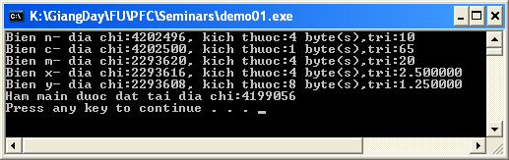
Minh họa 01: Bộ nhớ của chương trình
Hãy kiểm tra kích thước bộ nhớ của các kiểu char, int, long, float, double
4202500
c: 65 (‘A’- char)
Data segment
(biến global)
…..
int n=10; /* bien toan cuc*/
char c='A';
int main()
{ long m=20; /* bien cuc bo */
float x=2.5f;
double y=1.25;
…….
}
4202496
n:10 (int)
main()
Code segment
(biến global)
4199056
heap
(chứa dữ liệu động)
2293620
m:20 (long)
Stack segment
(biến local)
2293616
x:2.5 (float)
2293608
y:1.25 (double)

Slide 20
Bài tự làm
Khai báo biến toàn cục:
1 biến số thực x, kiểu double, gán trị 5.12
1 biến số thực y, kiểu float, gán trị 0.56
1 biến ký tự, c1, gán trị ‘C’.
Khai báo biến cục bộ trong hàm main:
1 biến số nguyên n, kiểu int, gán trị 5
1 biến số nguyên m, kiểu long, gán trị 100
1 biến ký tự, c2, gán trị ‘B’.
Code trong hàm main
Xuất địa chỉ lưu trữ và trị của tất cả các biến
Xuất địa chỉ chứa code của hàm main
Chạy chương trình, vẽ bản đồ bộ nhớ của chương trình

Slide 21
Minh họa 02
Giúp
Biết được bảng mã ASCII (American Standard Code for Information Interchage) của các ký tự.
Mả ASCII mở rộng cho mỗi ký tự được lưu trữ trogn 1 byte → Trị mã hệ 10 từ 0 đến 255.
Cách làm:
Mở môi trường C
Mở 1 file code mới
Copy vào file mới này
Biên dịch và chạy chương trình
Xem kết quả

Slide 22
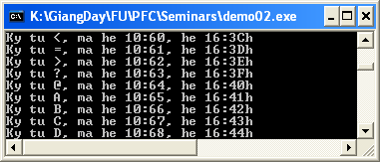
Minh họa 02: code và kết quả
/*demo02.c, Xuat bang ma ASCII */
#include<stdio.h> /* lay tac vu xuat printf */
#include<stdlib.h> /* lay tac vu goi he thong */
int main()
{ int code; /* di tu 0 den 255 --> chon kieu int */
for (code=1; code<256; code++)
{ printf("Ky tu %c, ma he 10:%d, he 16:%Xh\n", code, code, code);
}
system("pause");
return 0;
}

Slide 23
Minh họa 3: Ôn tập về toán tử
/* demo03.c – Tim hieu ve toan tu trong C*/
#include<stdio.h> /* lay tac vu xuat printf */
#include<stdlib.h> /* lay tac vu goi he thong */
int main()
{ int m=20;
printf("m=%d\n",m);
int n = m%3;
printf("n=m%%3=%d, toan tu modulo lay phan du cua phep chia\n", n);
n= m>>2;
printf("n=m>>2=%d, dich phai 1 bit la chia doi\n", n);
n= m<<2;
printf("n=m<<2=%d, dich trai 2 bit la nhan 4\n", n);
printf("n<m=%d, 0: FALSE, 1: TRUE\n", n<m);
double x=2.5;
/* printf("x=%lf, dich phai 1 bit: %lf\n", x, x>>1);*/
printf("KHONG DUNG TOAN TU DICH CHO SO THUC\n");
char c1= 'A';
printf("c1: %c, ASCII: %d\n", c1, c1);
char c2= c1+1;
printf("c2=c1+1 -->%c, ASCII: %d\n", c2, c2);
system("pause");
return 0;
}
Copy, paste vào chương trình, biên dịch và chạy chương trình. Xem kết quả
Mở dòng này ra sẽ có lỗi

Slide 24

Minh họa 4: Ép kiểu
/* demo04.c- On tap ve ep kieu du lieu */
#include<stdio.h>
#include<stdlib.h>
int main()
{ char c1= 65; /* ky tu A */
int m=c1;
printf("c1=%d, m=%d\n",c1,m);
int n=256;
char c2= n;
printf("n=%d, c2=%d\n",n, c2);
double x=2.5;
int t= x;
printf("x=%lf, t=%d\n",x,t);
system("pause");
return 0;
}
0000 0000
0000 0000
0000 0000
0100 0001
0100 0000
c1
m
0000 0000
0000 0000
0000 0001
0000 0010
0000 0010
n
c2

Slide 25
Luyện tập: Viết chương trình xuất ra n số Fibonacci đầu tiên với n được nhập từ bàn phím
Dãy số Fibonacci:
1 2 3 4 5 6 7 8 9 10 ( n=10)
1 1 2 3 5 8 13 21 34 65
t1= t2= f=1
Giải thuật
Nhập n
∀i=1 → n
if (i<3) xuất f
else
{ f = t1 + t2; /* Tính số fibonacci thứ I */
Xuất f;
t1= t2; /* chuẩn bị cho việc tính số fibonacci sau */
t2= f;
}
Bạn tự code

Slide 26
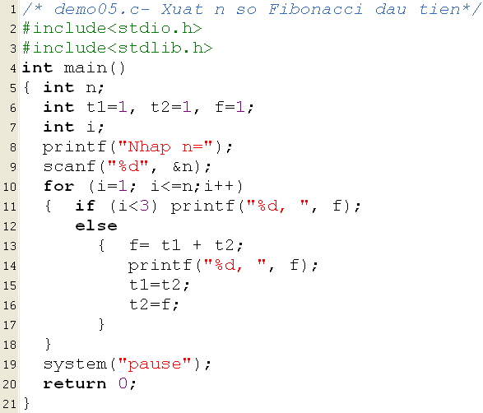

Luyện tập: Viết chương trình xuất ra n số Fibonacci đầu tiên với n được nhập từ bàn phím
Nhập n
∀i=1 → n
if (i<3) xuất f;
else
{ f = t1 + t2; /* Tính số fibonacci thứ I */
Xuất f;
t1= t2; /* chuẩn bị cho việc tính số sau*/
t2= f;
}

Slide 27
Luyện tập: Viết chương trình nhập các số nguyên kết thúc bằng 0 (bỏ qua số 0 này). Hãy cho biết có bao nhiêu số đã nhập, bao nhiêu số dương, bao nhiêu số âm, tổng các số dương, tổng các số âm, tổng các số đã nhập, giá trị trung bình của mỗi số nhập.
Danh từ:
Số nhập kiểu int → int x
Số lượng số đã nhập → int count =0, khởi tạo là 0
Số lượng số dương đã nhập → int countPos=0
Số lượng số âm đã nhập → int countNeg = 0
Tổng các số dương → int sumPos=0
Tổng các số âm → int sumNeg=0
Tổng các số đã nhập → int sum=0
Trị trung bình → double avg

Slide 28
Luyện tập: Viết chương trình nhập các số nguyên kết thúc bằng 0 (bỏ qua số 0 này). Hãy cho biết có bao nhiêu số đã nhập, bao nhiêu số dương, bao nhiêu số âm, tổng các số dương, tổng các số âm, tổng các số đã nhập, giá trị trung bình của mỗi số nhập.
Giải thuật:
do
Nhập x;
If (x!=0)
count++
sum += x;
if (x>0) { sumPos +=x; countPos++; }
else { sumNeg += x; countNeg++; }
while (x!=0);
if (count ==0) Xuất (“không có số nào được chấp nhận);
else
{ Xuất count; xuất countPos; xuất countNeg;
Xuất sumPos; xuất sumNeg; xuất sum;
avg = sum*1.0/count; /*ép kiểu sang số thực để có phép chia số thực */
xuất avg;
}
Bạn tự code

Slide 29
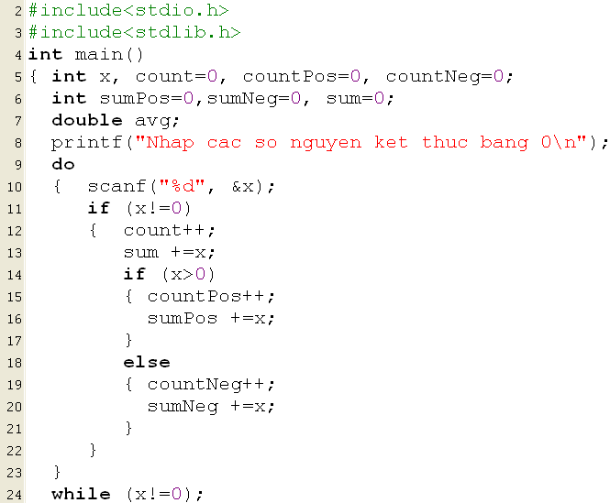
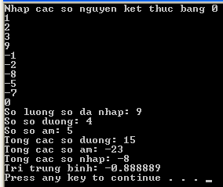
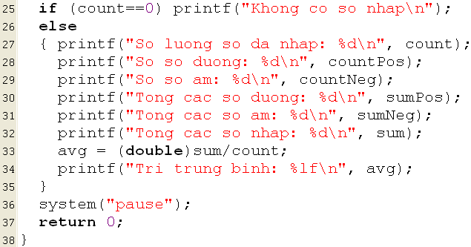
Demo06.c

Slide 30
Luyện tập: Viết chương trình nhập các ký tự kết thúc bằng phím ENTER. Hãy cho biết có bao nhiêu ký tự đã nhập, bao nhiêu nguyên âm, bao nhiêu phụ âm, bao nhiêu ký tự không là ký chữ.
Danh từ:
Mã của phím ENTER: 10 (dùng hàm scanf(“%c”, &c))
Ký tự nhập → char c
Số lượng nguyên âm → int vowels=0, khởi tạo là 0
Số lượng phụ âm → int consonants=0
Số lượng ký tự khác→ int others=0
Giải thuật
Do
accept c → scanf(“%c”, &c)
Convert c to uppercase → c = toupper(c) /* ctype.h */
If (c!=ENTER)
{ if (c>=‘A’ && c <=‘Z’)
{ if (c==‘A’ || c==‘E’ || c==‘I’ || c==‘O’ || c== ‘U’) vowels++;
else consonants ++;
}
else others++;
}
While (c!=ENTER);
Print out vowels, consonantsm, others.

Slide 31
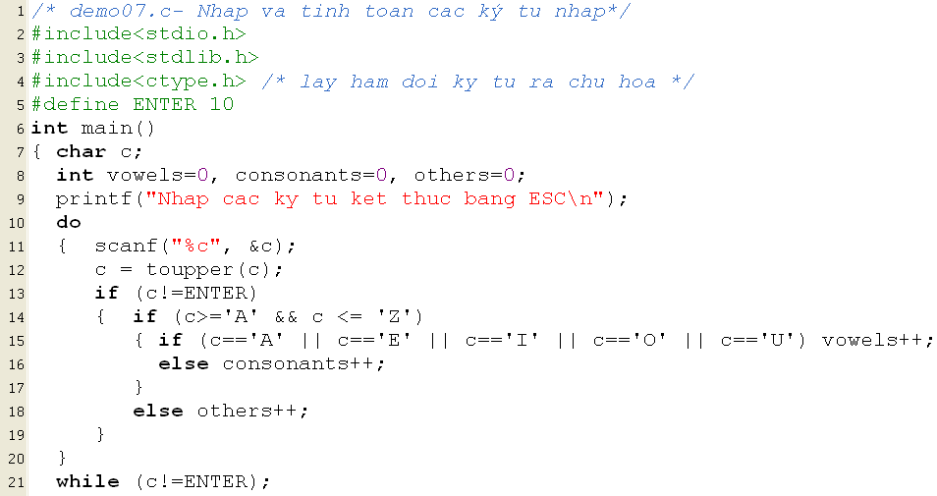

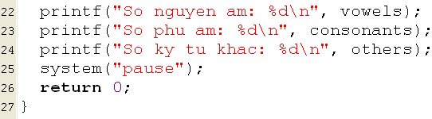
Viết chương trình nhập các ký tự kết thúc bằng phím ESC. Hãy cho biết có bao nhiêu ký tự đã nhập, bao nhiêu nguyên âm, bao nhiêu phụ âm, bao nhiêu ký tự không là ký chữ.

Slide 32
Luyện tập: VCT nhập thông tin về một hình tròn, một hình chữ nhật. Hạy cho biết hình nào có chu vi lớn hơn, hình nào có diện tích lớn hơn
Danh từ
Hình tròn → mô tả bằng bán kính → double r
Hình chữ nhật → mô tả bằng hai cạnh → double l, w
Chu vi hình tròn → double perimeter_c
Diện tích hình tròn → double area_c
Chu vi hình chữ nhật → double perimeter_r
Diện tích hình chữ nhật → double area_r
Giải thuật
Nhập r
Tính perimeter_c
Tính area_c
Nhập l, w
Tính perimeter_r
Tính area_r
Nếu (peremeter_c > perimeter_r) xuất “Hình tròn có chu vi lớn hơn”
Ngược lại nếu (peremeter_c == perimeter_r) xuất “Chúng có chu vi bằng nhau”
Ngược lại xuất “Hình chữ nhật có chu vi lớn hơn”
Nếu (area_c > area_r) xuất “Hình tròn có diện tích lớn hơn”
Ngược lại nếu (area_c == area_r) xuất “Chúng có diện tích bằng nhau”
Ngược lại xuất “Hình chữ nhật có diện tích lớn hơn”
Bạn tự code

Slide 33
Luyện tập: VCT nhập dữ liệu thời gian ngày tháng năm. Hãy cho biết dữ liệu này có hợp lệ hay không.
Danh từ
Ngày, tháng, năm → int d, m, y
Dữ liệu mô tả hợp lệ → int valid ( 0: không hợp lệ, 1: hợp lệ)
Mọt ngày hợp lệ là ngảy nhỏ hơn hay bằng ngày lớn nhất của tháng tương ứng → ngày lớn nhất của 1 tháng → int maxD
Năm nhuận là (năm chia chẵn cho 400) hay là ( năm chia cha74n cho 4 nhưng không chia chẵn cho 100)
→ (y%400==0 ||(y%4==0 && (y%100!=0))
Giải thuật Luyện tập: VCT nhập thông tin về một hình tròn, một hình chữ nhật
Nhập d, m, y
Nếu (d<1 || d> 31 || m<1 || m>12) Xuất “Không hợp lệ”
Ngược lại
{ Tính maxD;
valid = d<= maxD;
Nếu (valid) xuất “Hợp lệ”
Ngược lại xuất “Không hợp lệ”
}
Bạn tự code- Cách tính maxD ở slide sau

Slide 34
Luyện tập: VCT nhập dữ liệu thời gian ngày tháng năm. Hãy cho biết dữ liệu này có hợp lệ hay không.
Cách tính maxD
maxD=31;
If (m==4 || m==6 || m==9 || m==11) maxD=30;
If (m==2)
{ if (y%400==0 || (y%4==0 && y%100!=0)) maxD= 29;
else maxD=28;
}

Slide 35
Tóm tắt
Bài toán: Tình huống có dữ liệu/ tri thức bị ẩn dấu
Mô tả bài toán: Diễn đạt bài toán (đề bài), mô tả tình huống/ yêu cầu.
Giải bài toán: Làm lộ ra có dữ liệu/ tri thức bị ẩn dấu bằng đáp số/ video clip
Mô hình của bài toán: Dữ liệu mô tả cho bài toán
Lời giải: Thứ tự hợp lý các bước (giải thuật) thao tác lên dữ liệu nhằm giải bài toán
Chương trình máy tính: Cách giải bài toán nhờ sự cộng tác của máy tính.
Lập trình máy tính: Tạo ra chương trình máy tính

Slide 36
Tóm tắt: Các bước giúp giải một bài toán
Bước | Mục tiêu | Cách tiến hành
1 | Hiểu yêu cầu | Đọc kỹ mô tả bài toán
2 | Lên mô hình dữ liệu | Nhặt ra các danh từ → Mô hình dữ liệu
3 | Thiết kế lời giải | Nhặt ra các động từ → các việc phải làm, sắp xếp thứ tự các việc sao cho hợp lý → Giải thuật
4 | Viết chương trình | - Chọn ngôn ngữ lập trình, mở công cụ lập trình - Diễn đạt giải thuật theo cú pháp của ngôn ngữ - Lưu file - Biên dịch - Sửa lỗi cú pháp nếu có
5 | Chạy thử (test) vài lần | Nhập dữ liệu đại diện bao gồm cả dữ liệu biên Nếu kết quả sai: Kiểm tra lại giải thuật, sửa chương trình Nếu tất cả mọi trường hợp đều cho kết qu3a đúng → XONG

Slide 37
Tóm tắt: Cấu trúc tuần tự
Các phát biểu/chỉ thị được thực thi tuần tự.
Thí dụ:
int x, y, z; /* phát biểu đơn*/
printf(“Nhap 2 so nguyen:”);
scanf(“%d%d”, &x, &y);
z= x+y;
printf(“Tong 2 so la: %d”, z);

Slide 38
Tóm tắt: Cấu trúc chọn- rẽ nhánh
Dựa vào một điều kiện để rẽ nhánh chương trình.
Thí dụ:
if (x>0)
y = 7;
else
y = 6;
if (x>0)
{ y = 7;
z = 2;
}
else
{ y = 6;
z = 5;
}
Phát biểu khối (block statement)
{ ….
…..
}

Slide 39
Tóm tắt: Cấu trúc lặp for
for (initial values; condition; statement2)
{ statement1;
}
Initial values;
for (; condition; statement2)
{ statement 1;
}
Initial values;
for (; condition;)
{ statement 1;
statement 2;
}
Initial values
Condition?
TRUE
FALSE
Statement 1
Statement 2
statement

Slide 40
Tóm tắt: Cấu trúc lặp while/ do.. while
while (Condition)
{ Statements;
}
do
{ Statements;
}
while (Condition);
Initial values
Initial values
Condition?
Statement 1
TRUE
FALSE
Statement 1
Statement 2
Statement 2
Condition?
TRUE
FALSE
statement
statement

Slide 41
Tóm tắt: Bố cục của một chương trình C
#include <fileThưViện.h>
int main()
{ <statements;>
return 0;
}
Giải thích
Giải thích
Thư viện | Chứa
stdio.h | Code các tác vụ xuất nhập
math.h | Các hàm toán học
stdlib.h | Quản lý bộ nhớ động, chuyển kiểu
conio.h | Thư viện DOS (command prompt), quản lý bàn phím, màn hình
ctype.h | Quản lý ký tự
Giải thích

Slide 42
Tóm tắt: Bộ nhớ của chương trình
Hãy kiểm tra kích thước bộ nhớ của các kiểu char, int, long, float, double
Dùng toán tử & để truy cập địa chỉ lưu trữ trong bộ nhớ của dữ liệu/hàm.
4202500
c: 65 (‘A’- char)
Data segment
(biến global)
4202496
n:10 (int)
main()
Code segment
(biến global)
4199056
Dùng toán tử sizeof(biến) hoặc sizeof(kiểu) để biết kích thước lưu trữ của 1 biến/kiểu dữ liệu
heap
(chứa dữ liệu động)
2293620
m:20 (long)
Stack segment
(biến local)
2293616
x:2.5 (float)
2293608
y:1.25 (double)

Slide 43
Bài tập thêm
Viết CT nhập 2 phân số. Xuất tổng, hiệu, tích, thương hai phân số này.
Gợi ý: Tập hợp số thực được phân chia thành 2 tập con:
Tập số hữu tỉ (có biểu biễn dạng tỉ số): tập các số thực được mô tả bằng phép chia của 2 số nguyên (phân số)
Tập số vô tỷ(không có biểu biễn dạng tỉ số): tập các số thực không thể mô tả bằng phép chia của 2 số nguyên. Thí dụ: số PI=3.141592… kéo dài đến vô hạn.
Phân số được biểu diễn bằng 2 trị số nguyên: tử số và mẫu số.
VCT giải phương trình bậc II: ax²+bx+c=0
( a,b,c,x1, x2)
VCT hệ phương trình bậc I: ax²+bx+c=0
(ax +by= c, dx+ey=f)

Slide 44
Xin cám ơn

